Slide 1
md2pptx Markdown To Powerpoint Converter 5.1+ 23 September, 2024
Presentation built: 11:17 on 1 December, 2024
template | Martin Template.pptx
cardlayout | horizontal
baseTextSize | 20
CardColour | BACKGROUND 2
CardTitlePosition | inside
cardshadow | yes
cardshape | rounded

Slide 2
技术发展的历程与机制

Slide 3
一、新技术的初步发展

Slide 4

1. 初期的粗糙与拼凑
新技术的最初版本通常是粗糙的，只需发挥基本效用。
劳伦斯最初的回旋加速器使用了餐椅、衣帽架、玻璃窗等现成组件。
新技术基于手边可用的组件进行调整和扩展，以服务于不同目的。

Slide 5
2. 逐步改进的过程
推动者通过试验更好的材料、发展理论、解决问题来不断改进新技术。
这是一个逐步的、试验性的努力过程，常常会遇到挫折。
改进过程中，开发者会制造新配件并优化现有结构。
Notes:
(experimental improvement)

Slide 6
二、技术发展的两种机制

Slide 7
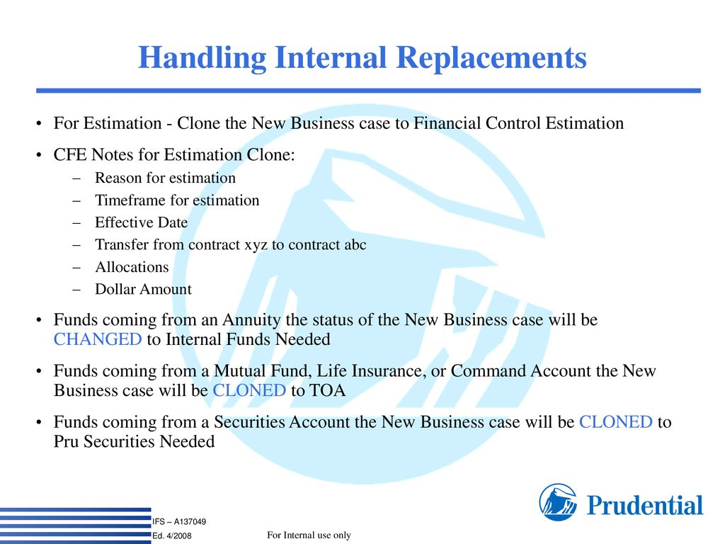
1. 内部替换 (Internal Replacement)
用更好的部件（子技术）更换形成阻碍的部件。
开发人员通过寻找更好的材料或加入新组件来克服限制。
例如，喷气式发动机在开发过程中不断改用更强、更耐热的合金零部件。

Slide 8
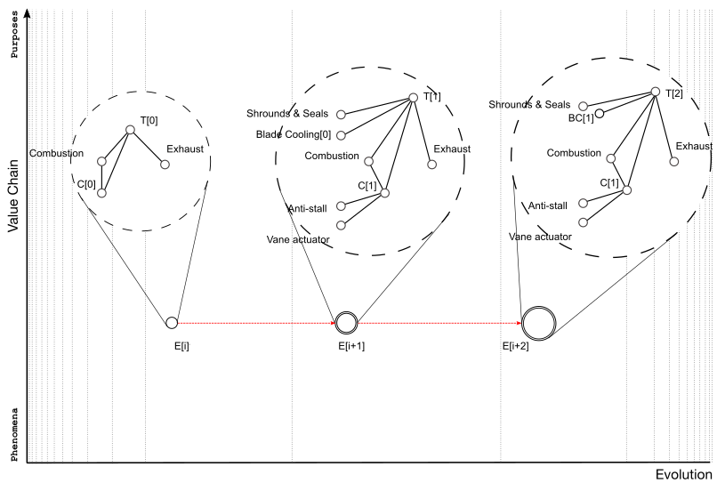
2. 结构深化 (Structural Deepening)
通过加入新的零部件或系统来消除障碍，而不是简单地替换旧零件。
例如，喷气式发动机中添加冷却系统以应对高温问题，雷达系统中加入双工器以解决信号同步问题。
结构深化使技术变得更为复杂，但也提高了性能和可靠性。

Slide 9
三、技术发展的递归性

Slide 10
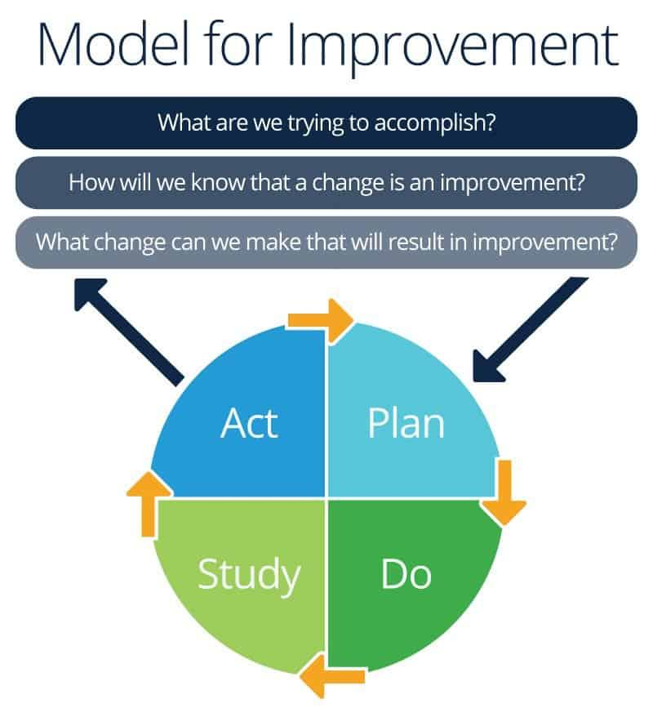
1. 递归改进过程
技术的改进不仅发生在整体层面，还发生在次级组件和次次级组件的层级上。
每个层级的组件都在不断被优化和替换，形成一个递归性的改进过程。
例如，燃气涡轮发动机的压缩机从单轴压缩机发展到多级压缩机，并加入了导叶系统和防喘振系统。

Slide 11

2. 外部依赖与协同进化
技术的发展不仅依赖于内部的努力，还需要外部技术的支持。
例如，航空仪表和控制原理受益于电子领域的发展。
技术的各个组成部分相互依赖，共同推动技术的整体进步。

Slide 12
四、技术成熟与锁定

Slide 13

1. 技术成熟的表现
当调换部件和结构深化都不能再为提高性能做出贡献时，技术就进入了成熟阶段。
成熟的技术通常表现得比新原理更好，因为它们已经经过了长时间的优化和精致化。

Slide 14

2. 锁定现象
旧技术往往会被锁定，难以被新原理取代。原因包括：
旧技术已经非常精致，表现优于新原理。
更换新原理的成本过高，涉及结构和组织的改变。
从业者对新原理缺乏认同感，存在认知失调和情感上的不匹配。
例如，兰开夏郡的棉纺厂没有采用更先进的机器，因为安装新机器需要拆除旧建筑，成本过高。

Slide 15
五、自适应延伸与新原理的出现

Slide 16

1. 自适应延伸
当新技术难以立即取代旧技术时，人们往往会通过“拉伸”旧技术来适应新环境。
例如，20世纪30年代的军用飞机被迫在高海拔飞行时，设计者通过增压器和其他系统的深化来改进活塞发动机，而不是立即转向喷气式发动机。

Slide 17

2. 新原理的出现
当旧技术达到其极限时，新原理就有了发展的机会。
新原理可能更简单，但在适当的时候也会经历精致化过程。
例如，喷气式发动机最终取代了活塞发动机，成为高空飞行的主要动力源。

Slide 18
六、技术发展的自然周期

Slide 19
1. 周期的四个阶段
新原理的起源：新技术的出现和发展。
结构深化：通过优化和添加新组件来提高性能。
锁定：旧技术被锁定，难以被新原理取代。
自适应延伸：旧技术通过“拉伸”来适应新环境，直到新原理取代它。
Notes:
(cycle of development)

Slide 20
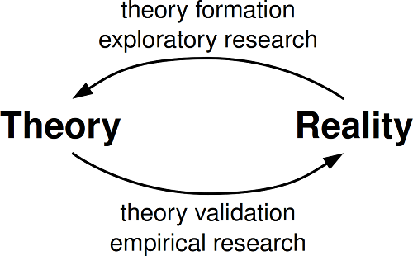
2. 与科学理论发展的相似性
技术发展的周期与托马斯·库恩提出的科学理论发展周期非常相似。
两者都经历了新原理的出现、精致化、遇到局限、最终被新原理取代的过程。
例如，达尔文的理论通过加入次级论述来解释异常现象，最终可能被新的理论取代。

Slide 21
七、总结

Slide 22

1. 技术发展的核心逻辑
技术发展是一个逐步的、试验性的过程，涉及内部替换和结构深化。
技术的成熟和锁定现象使得新原理的出现和取代变得更加复杂。
自适应延伸是旧技术在新环境中继续发挥作用的方式，直到新原理最终取代它。

Slide 23

2. 未来展望
技术发展将继续遵循类似的周期，新原理将不断涌现并取代旧原理。
理解这一过程有助于更好地预测和管理技术变革，尤其是在面对重大技术转型时。

